Slide 1


Русский язык
1 класс

Slide 2
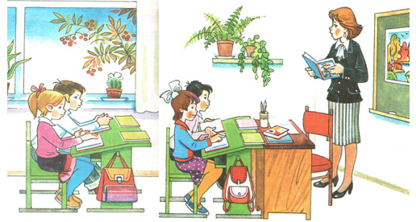
Проверь, дружок,
Готов ли ты начать урок?
Всё ль на месте, всё ль в порядке?
Книжка, ручка и тетрадка?
Проверили? Садитесь!
С усердием трудитесь!
2

Slide 3
1 | 13 | 22 | 1 | 3 | 10 | 20
А
Л
Ф
А
В
И
Т

Slide 4
Тема урока: «Буквы русского
языка.Алфавит».

Slide 5
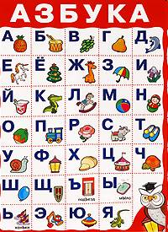
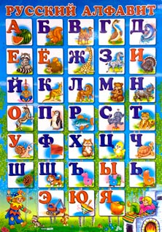
ГИПОТЕЗА
в нашей жизни нам часто приходится сталкиваться с алфавитом

Slide 6
АЛФАВИТ
АЛ –ФА- ВИТ

Slide 7
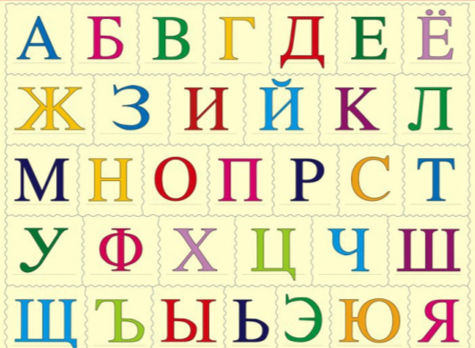
Если расположить буквы в определённом порядке, получится алфавит

Slide 8
Из толкового словаря
АЗБУКА
АЛФАВИТ
8
Notes:
8

Slide 9



Алфавит нужен для работы со словарем
Словарь дает информацию о том, как произносить слово, что оно значит, как его писать и как использовать.
Во всех словарях слова расположены строго в алфавитном порядке. Поэтому можно легко найти нужное слово и узнать его значение.

Slide 10
Работа со словарем
Алгоритм работы со словарём
1.Прочитай слово.
2.Определи, на какую букву оно начинается.
3.Найди в оглавлении на какой странице эта буква.
4.ПОМНИ! Слова в словаре
располагаются по алфавиту не
только первой, но и второй,
третьей, четвёртой букв.

Slide 11

Отдохнём!

Slide 12
Практическое задание от Антона
Трава, дуб, жир, пальто
ПРОВЕРЬ!
Дуб
жир
пальто
трава

Slide 13
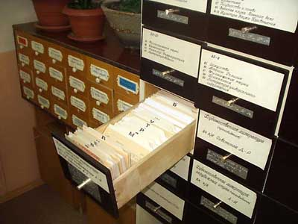
Алфавит нужен: в регистратуре поликлиники. Карточки посетителей расположены по участкам в алфавитном порядке.
чтобы по первой букве найти нужную карточку пациента

Slide 14
Самостоятельная работа
1 вариант
Волошина
Васильев
2 вариант
Кузьмина Крылова

Slide 15
ПРОВЕРЬ!
1 вариант
Васильев
Волошина
2 вариант
Крылова
Кузьмина

Slide 16
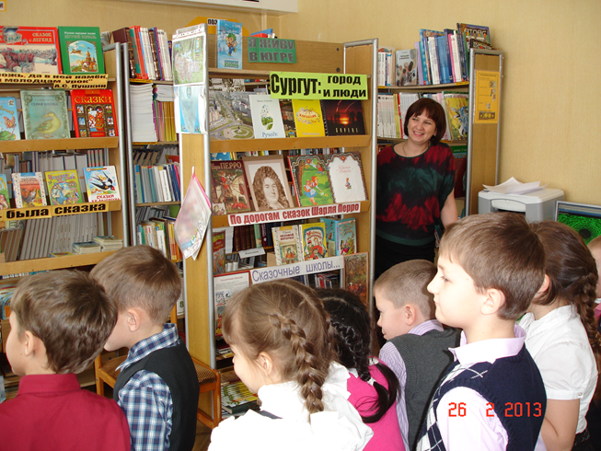
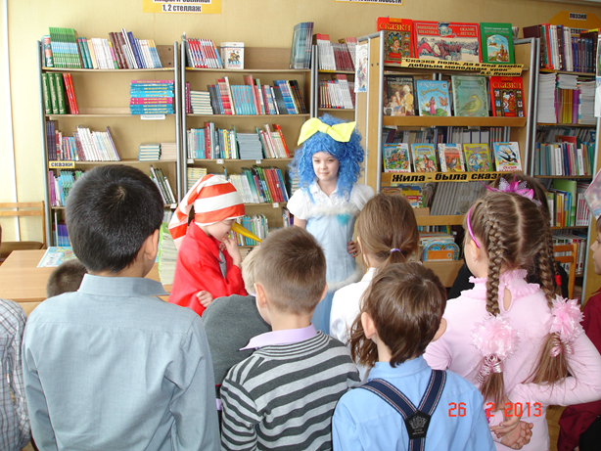
В библиотеке книги расположены на полках в алфавитном порядке

Slide 17
ПРОВЕРЬ!
В.Бианки
С.Маршак
Ш.Перро
А.Пушкин

Slide 18

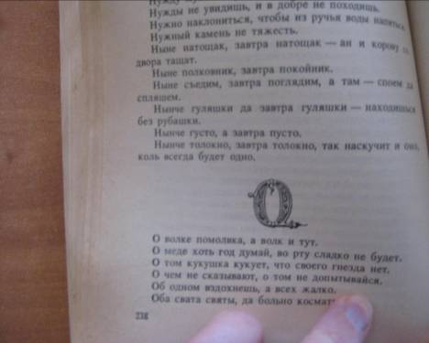
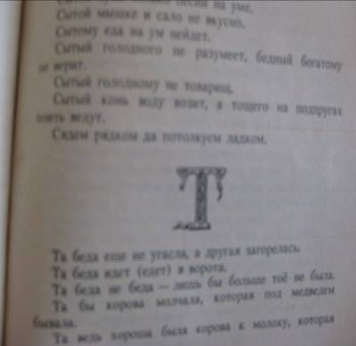
Notes:
18

Slide 19

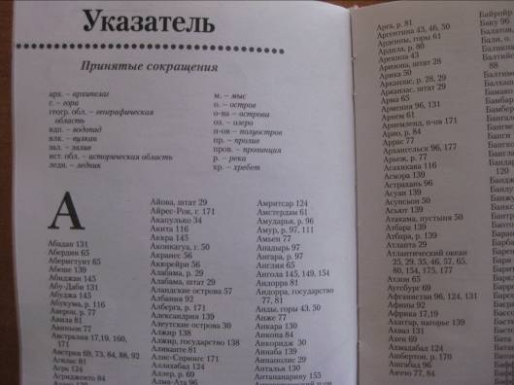
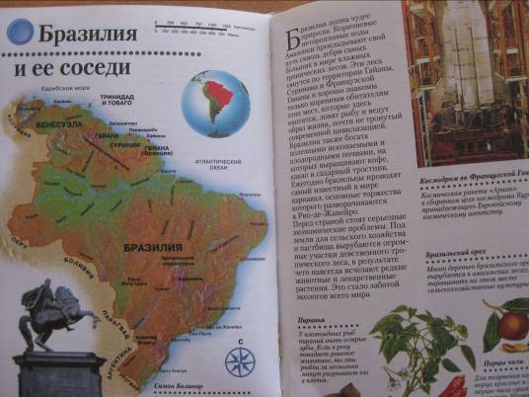
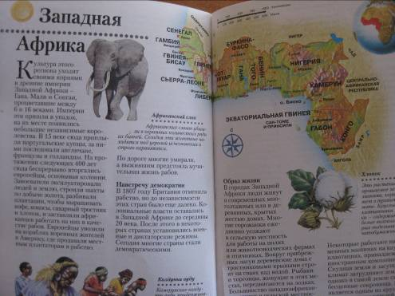
Notes:
19

Slide 20
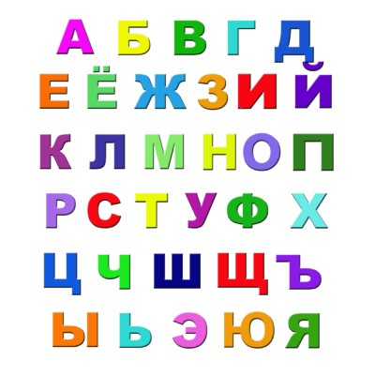
ЗАЧЕМ НАМ НУЖЕН АЛФАВИТ?
Notes:
20

Slide 21
Результаты работы:
Закрепили знание алфавита.
Узнали, зачем нужен алфавит.
Научились работать со словарем.
Гипотеза подтверждена:
в нашей жизни нам действительно часто приходится сталкиваться с алфавитом

Slide 22

Поздравляю, ты знаешь алфавит!

Slide 23

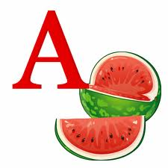

Спасибо за работу!
Notes:
23

